Slide 1
BAHASA INDONESIA
Полина Наследскова, НИУ ВШЭ

Slide 2
ГЕНЕАЛОГИЯ
Индонезийский язык < Малайская группа < Малайско-Чамская ветвь < Малайско-полинезийская надведвь < Австронезийская семья

Slide 3
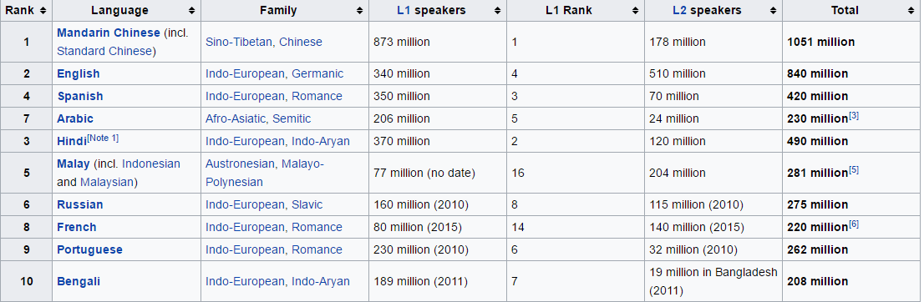
Ethonologue, 2015

Slide 4
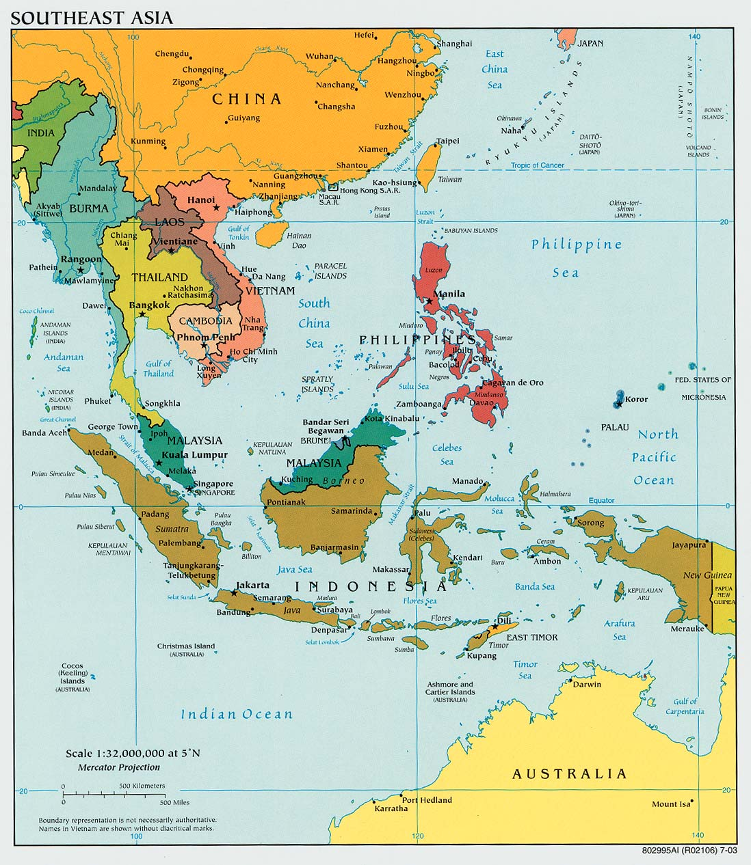
Малайзийский vs Индонезийский: немного истории
basikal – sepeda
garaj - garasi
kakitangan
Notes:
Разница между Малайзийским и Индонезийским в основном в заимствованиях: Малайзия была колонией Великобритании, поэтому там много английских слов, а Индонезия – Нидерландов, поэтому там заимствования из голландского. (слева малайзийские слова, справа – индонезийские). Ещё есть различия по значению слов: kakitangan (kaki – нога, tangan – рука) с малазийского переводится просто как «служащий», а с индонезийского как «приспешник».

Slide 5
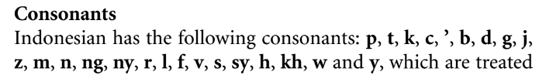
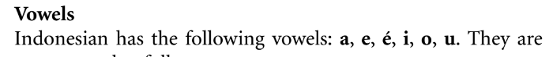
Фонетика
maaf; tidak
lapangan
cinta
merah
mereka
Notes:
В слове maaf («извините») между гласными гортанная смычка, в слове tidak («не») она произносится на конце слова (вместо k и вообще всех глухих смычных). Ng – заднеязычный носовой, c – как [ть] примерно, в слове merah (красный) на месте е произносится то же, что в слове «Петя», в слове mereka (они) первый е – это шва, а второй – опять как в Пете.

Slide 6
Существительные
Падеж?
Нет
Число?
Сложно…

Slide 7
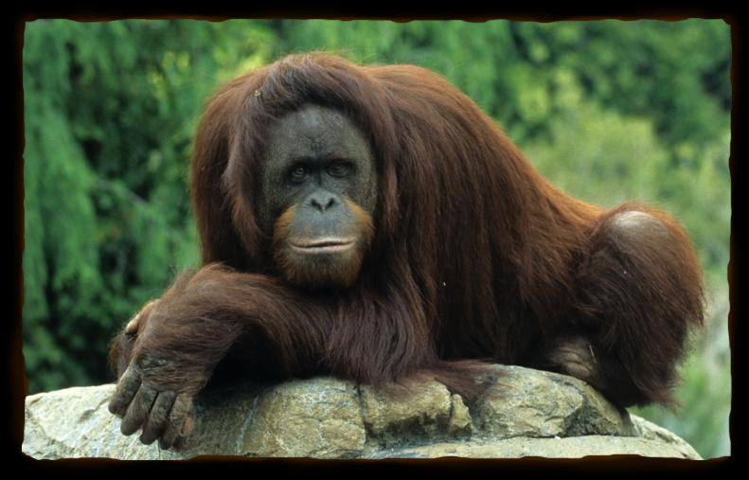
Редупликация
Orang -> orang-orang
Mata -> mata-mata
Kaki -> kaki-kaki
Berlari-lari
Kuda-kuda
Notes:
Много где пишут, что множественное число в индонезийском языке образуется редупликацией, но это работает не для всех слов. Orang – человек, orang-orang – люди, здесь всё нормально. НО mata – глаз, mata-mata – шпион; kaki – нога, kaki-kaki – костыль. Berlari-lari (бегать) без редупликации не бывает (ну, или бывает, но редко), вообще часто у глаголов редупликация выражает типа интенсивность действия (bercakap – разговаривать, bercakap-cakap – оживлённо болтать). Ещё редупликацией выражается такая штука: kuda – лошадь, kuda-kuda – много разнообразных лошадей (как fish-fishes в английском).

Slide 8
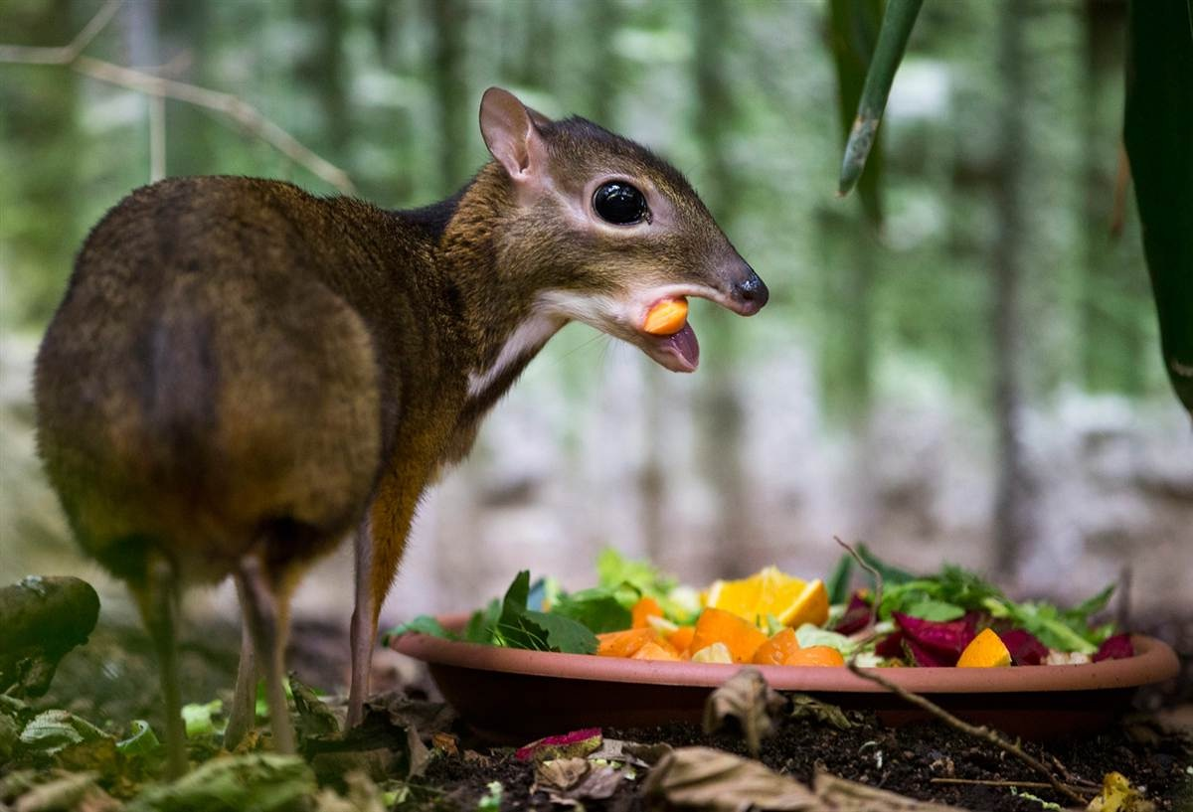
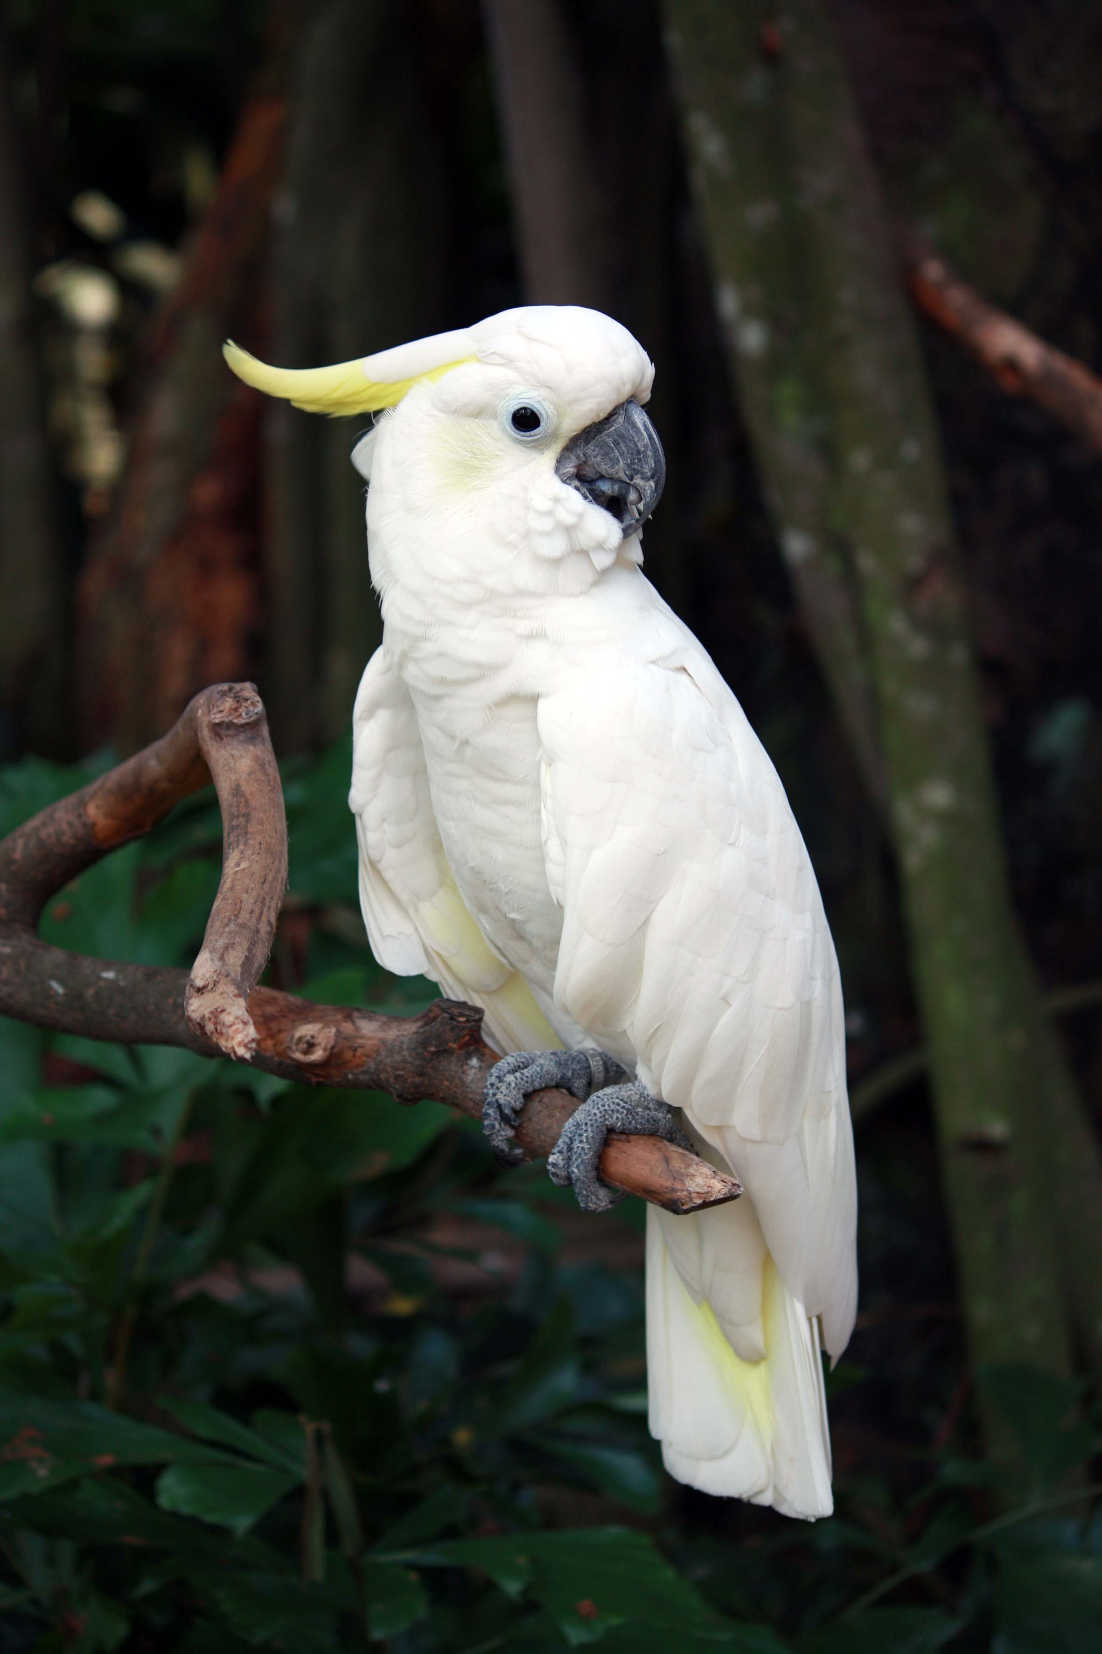
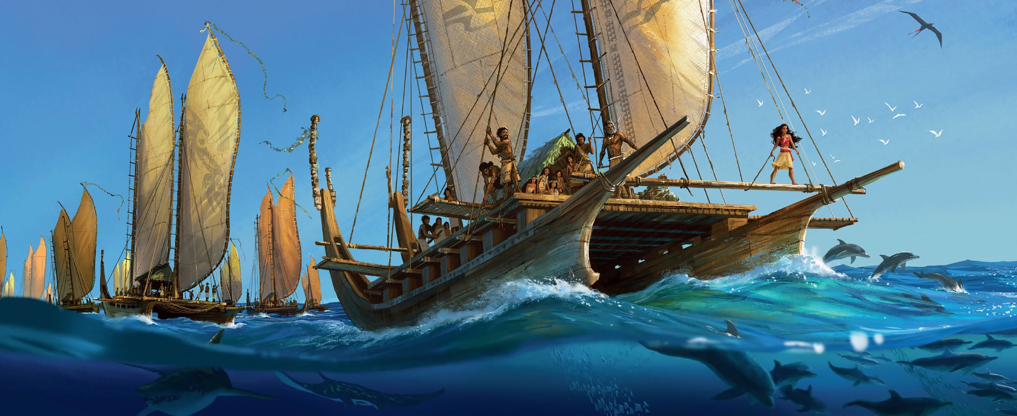
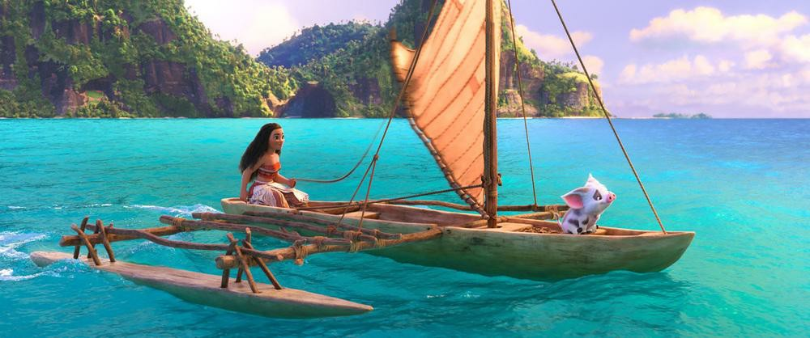
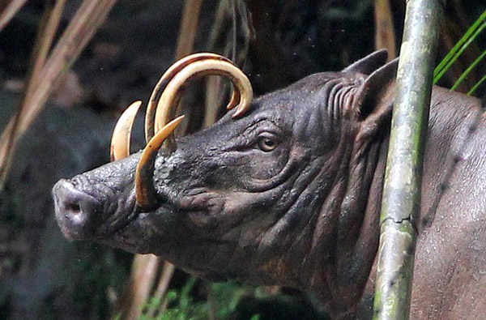
Notes:
Тут всякие заимствования в русский.
Свинья с рогами – это бабируса (babi – свинья, rusa – олень), олень с апельсинами – канчиль (kancil), попугай – какаду (kakatua) и две картинки с катамаранами.

Slide 9
Счётные слова
Seorang pegawai – один рабочий
Lima ekor anjing – пять собак
Sebelas buah buku – одиннадцать (чего?)
Seratus satu tangkai bunga – сто один цветок
Selaut dan tiga batang sungai – океан и три реки
Notes:
Счётные слова в индонезийском используются везде, потому что из-за отсутствия регулярного способа образования множественного числа все существительные как бы неисчисляемые. Счётных слов много разных: orang для людей (se = satu = один, pegawai - служащий), ekor – для животных (переводится как «хвост», lima – 5, anjing – собака), buah – для вещей (buah – это просто «вещь», sebelas – 11, buku – книга), tangkai – для цветов (переводится как «стебель», seratus – 100, satu – 1, bunga – цветок), batang – счётное слово для продолговатых предметов и рек (tiga – 3, sungai – река)

Slide 10
Личные местоимения
 | единственное | Множественное
1 лицо | aku, saya | kami, kita
2 лицо | kamu, anda, saudara, engkau | anda
3 лицо | dia | mereka
^{ok}kami/^{ok}kita pergi ke bioskop
мы/мы идти в кинотеатр
‘Мы пошли в кино’
(2) Mari *kami/^{ok}kita pregi ke bioskop!
давай мы/мы идти в кино
‘Идём в кино!’
(3) Sesudah kamu barangkat ke rumah, ^{ok}kami/*kita pergi ke bioskop
после ? вернуться в дом мы/мы идти в кино
‘После того, как ты ушёл домой, мы пошли в кино’

Slide 11
Клитики
 | единственное | множественное
1 лицо | -ku | -
2 лицо | -mu, -kau | -
3 лицо | -nya | -
 | единственное | Множественное
1 лицо | aku, saya | kami, kita
2 лицо | kamu, anda, saudara, engkau | anda
3 лицо | dia | mereka
Notes:
Обычно обозначают принадлежность, если они с существительными, и объект, если с глаголами (типа Anda lihatku – ты меня видишь, anda – ты/вы, lihat - видеть)
Ku – 1SG (rumah – дом)
Mu, kau – 2SG
Nya – 3SG (baju – рубашка)
Для всего остального используются просто местоимения

Slide 12
Клитики
Rumahku – мой дом
Saya melihatnya – я его вижу
Kamu menulis surat-surat padaku – ты пишешь мне (для меня) письма

Slide 13
Глаголы
Время?
Нет
Лицо?
Нет
Число?
Нет
Залог?
Да!

Slide 14
Приставка meN, ber
Tulis -> menulis
Cari -> mencari
Obrol -> mengobrol
Baca -> membaca
Cakap -> bercakap
Baju berwarna coklat
Notes:
Приставка meN обозначает активный залог, N заменяется на разные носовые согласные в зависимости от первого звука корня (по месту образования).
Tulis – писать, cari – искать, obrol – разговаривать, baca – читать, cakap – разговаривать
Ber это очень сложная приставка, Кулланда нам говорит, что она обозначает возвратность, но на самом деле сам признаёт, что не всегда, а Ландер сказал, что у неё значение «иметь» и что можно сказать не только bercakap (типа to have a talk), но и berpintu (pintu – это существительное «дверь», и тогда Saya berpintu – «У меня есть дверь»)

Slide 15
Другое словообразование
Memperhatikan – уделять внимание
Kemerdekaan – освобождение
Penulis - писатель
Notes:
Memper- -kan это очень продуктивный циркумфикс, с помощью него куча слов образовано. Какую функцию тут выполняет per я не очень понимаю (потому что просто meN- -kan тоже есть), meN обозначает всё тот же активный залог, kan – это каузативный суффикс. Hati – это сердце
Ke- -an тоже продуктивная штука, делает из всего абстрактные существительные (merdeka – свобода)
peN – приставка деятеля (penulis – от корня tulis, который был в предыдущем слайде)

Slide 16
Вернёмся к нашим орангутанам
Orang hutan
Toko pakaian
Bukuku
Sarung Sari
Bahasa anak laki-laki teman perempuan ibuku
Notes:
Это слайд про то, что определение в индонезийском всегда идёт после определяемого слова.
Hutan – лес, orang hutan – лесной человек; toko – магазин, pakaian – одежда.

Slide 17
Ещё про синтаксис
Свободный порядок слов
Придаточные предложения не отличаются от главных
Saya menulis kalimat itu agar memperlihatkan susunan kata

Slide 18
Nama saya John Stanton. Saya orang Inggeris. Saya pegawai bank. Saya bekerja di kantor.
Saya ada mobil dan sepeda. Saya suka menonton film di bioskop.
Notes:
Тут очень много заимствований, я предлагала людям самим его перевести.
Nama – имя, saya – я, мой. Inggeris – английский, Англия. Bekerja – работать, kantor – офис, di – в.
Ada – про это ещё будет слайд, здесь он выступает как глагол «иметь», mobil – машина, sepeda – велосипед. Suka – to like, menonton (от tonton) – наблюдать, bioskop – кинотеатр.

Slide 19
Pak Suryo temanku. Dia ada empat orang isteri. Dia pegawai bagaian Tecnic. Dia dan isterinya dan anak-anaknya tinggal di susun, karena rumahnya sudah dimakan oleh semut.
Notes:
Тут сложнее.
Pak – типа «господин», от слова bapak – отец, teman – друг, -ku – мой. Dia – он/она/оно, empat – 4, isteri – жена (больше четырёх жён в Индонезии нельзя). Bagaian – отдел. Anak – ребёнок => anak-anak – дети, tinggal – жить (в смысле «проживать»), susun – стопка или многоквартирный дом; Karena – потому что, rumah – дом, sudah – «уже», но обычно переводится просто как прошедшее время, dimakan – это глагол makan («есть») в пассиве, причём di- в начале показывает, что это третье лицо; oleh – английское by, semut – муравей.
Нам Кулланда когда-то рассказал историю про своего знакомого из Индонезии, которому пришлось жить в квартире, потому что его дом съели термиты.
Вообще индонезийцы предпочитают жить в собственных домах, а если ты живёшь в квартире – ты либо приехал из другой страны, либо с твоим собственным домом что-то случилось.

Slide 20
Слова, слова, слова
Air mancur ada di lapangan Merdeka.
Saya ada kuda.
Bagaian
Notes:
Здесь про два значения слова ada.
Air – вода, air mancur – фонтан, lapangan – площадь. Всё предложение значит «Фонтан находится на площади свободы».
С другой стороны есть предложение saya ada kuda и оно значит «У меня есть лошадь».
Есть ещё слово adalah (lah – усилительная частица), это типа английского to be. То есть saya adalah mahasiswi – «я студентка». (Но можно сказать и просто saya mahasiswi)
А слово bagaian это просто прикольно, потому что оно родственно слову «бог» (и к нам, и к ним оно из санскрита пришло, только к нам в смысле бога, а к ним в смысле «часть». В санскрите оно обозначало и «участь, судьбу» и бога судьбы, так и получилось)

Slide 21
Пантуны
Kalau Tuan pergi ke laut,
Carikan saya ketam betina.
Kalau Tuan menjadi rambut,
Saya menjadi bunga cina.
Notes:
Пантуны это такой вид индонезийской поэзии.
Этот переводится как:
Если ты пойдёшь к морю,
Найди мне самку краба,
Если ты станешь волосами,
Я стану китайским цветком.
Kalau – если, tuan – так девушки обращаются к возлюбленным, pergi – идти (типа to go, он много всяких перемещений обозначает), ke – к, laut – море,
Cari – искать (тут нет приставки meN, потому что это императив, kan – усилительная частица), ketam – краб, betina – самка
Menjadi – становиться, rambut – волосы
Cina - китайский

Slide 22
Пантуны
Dari mana punai melayang?
Dari rawa turun ke padi.
Dari mana kasih-sayang?
Dari mata turun ke hati.
Notes:
Этот так:
Откуда летит голубка?
С болота спускается к рисовому полю.
Откуда появляется любовь?
Из взгляда спускается к сердцу.
Dari – из, mana – вопросное слова для всего, что связано с местом (dari mana – откуда, di mana – где), punai – голубка, melayang – лететь
Rawa – болото, turun – спускаться, padi – рис, который растёт (рис, который крупа – beras, который едят – nasi)
Sayang – жалость, kasih-saying – любовь
Mata – глаз, hati - сердце

Slide 23
Не пантуны
Laut Sailan terlalu dalam,
Disanalah perahu rusak dan karam.
Sungguhpun banyak disana penyelam,
Larang mendapat permata nilam.
Notes:
А это просто кусок эпической поэмы:
Цейлонское море очень глубокое,
Там ломаются и тонут корабли.
Там очень много ныряльщиков,
Но лишь немногие находят драгоценные камни. (nilam – это вообще сапфир, почему его в море ищут, не очень понятно)
Terlalu – очень, dalam – глубокий
Di-sana-lah – там (di – в, sana – там, lah – усилительная частица), perahu – корабль, rusak – ломаться, dan – и, karam – терпеть крушение
Sungguhpun – воистину (pun – усилительная частица), banyak – много, penyelam (от selam) – ныряльщик
Larang – редко, mendapat – получать, permata - драгоценность

Slide 24
Terima kasih!
Notes:
Terima kasih – спасибо!

